Slide 1
Инновационный центр”SAP” Адрес объекта: Космодамианская набережная, дом 52 строение 7 Площадь, 16 270 кв.м
www.siemens.ru/bt
© ООО «Сименс» 2018. Все права защищены.
*Изобретательность для жизни

Slide 2
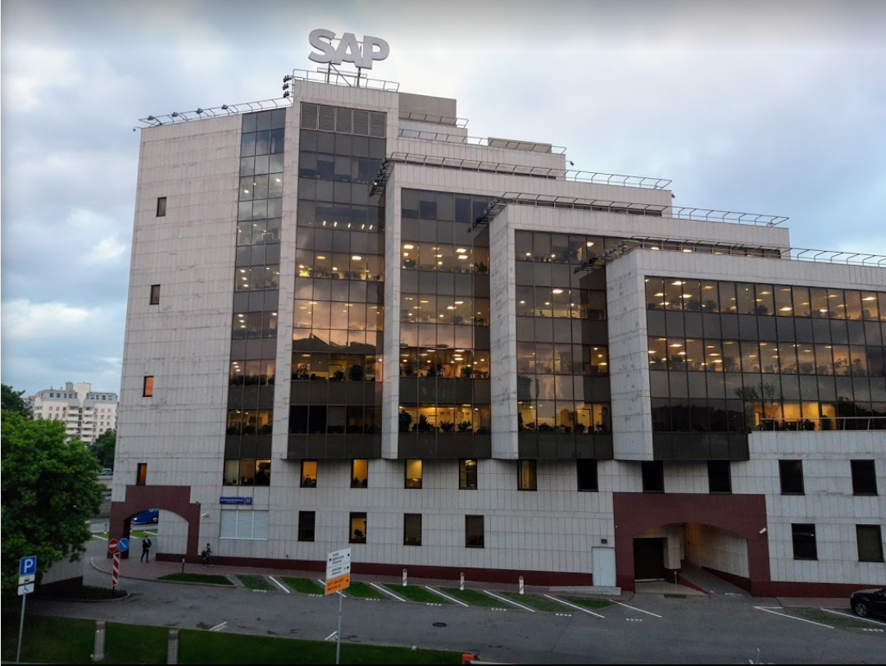
Инновационный центр “SAP”
Тип объекта: Инновационный центр
“SAP”, общая площадь
16 270 м2.
Год реализации: Реализован (2019)
Партнёр компании «Сименс»: ООО «САЭ»
Заказчик: «САП СНГ»

Slide 3
Инновационный центр “SAP”
Перечень установленного оборудования и реализованных решений Siemens:
Автоматизация VAV
15 Контроллеров Desigo PXС12.D
3 Контроллера Desigo PXС36.D
12 настенных пультов QAX84.1/PPS2
Периферийное оборудование:
25 датчиков QBM 3020-3D
25 приводов GBD166.1E
29 приводов SSB81
20 датчиков качества воздуха QPM2100
3 датчика тем-ры QAA24
Диспетчеризация
400 Точек диспетчеризации Desigo Insight
1 рабочее место

Slide 4
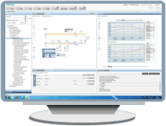
Инновационный центр “SAP”
Рабочая станция Desigo Insight
BACnet / IP
PXG3.L
BACnet / LON
PXC36.D
PXC12.D
PXC36.D
PXC36.D
PXC12.D
Вытяжные системы VAV
Приточные системы VAV

Slide 5
Инновационный центр “SAP”
Контакты партнера: ООО «САЭ»
г.Москва, улица Дубининская, д.27, стр.1
Тел. (499)235-10-16 (06)
www. sae-moscow.ru
www.sae-avtomatika.ru
E-mail: sae-moscow@mtu-net.ru
www.siemens.ru/bt

